Slide 1
软件工程

Slide 2
可行性研究

Slide 3
知识点二：系统流程图

Slide 4
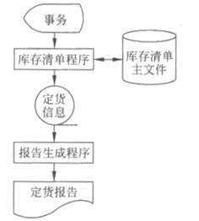
什么是系统流程图？

Slide 5
什么是系统流程图？
系统流程图是概括地描绘物理系统的传统工具。它的基木思想是用图形符号以黑盒子形式描绘组成系统的每个部件（程序，文档，数据库，人工过程等）。
系统流程图表达的是数据在系统各部件之间流动的情况，而不是对数据进行加工处理的控制过程。

Slide 6
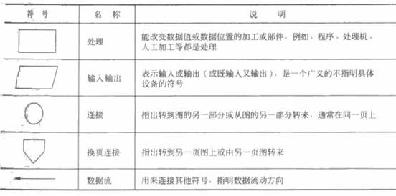
基本符号

Slide 7
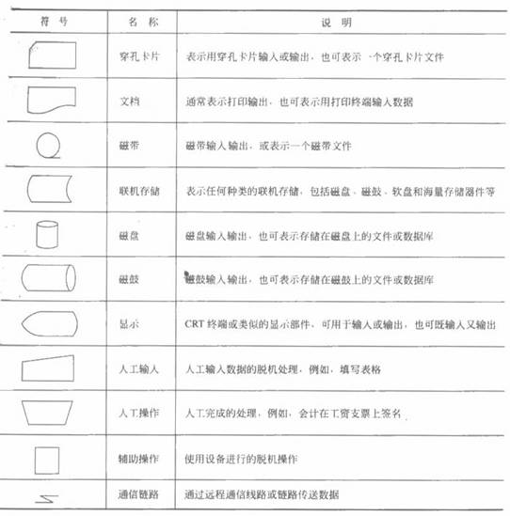
系统符号

Slide 8
举例
某装配厂有一座存放零件的仓库，仓库中现有的各种零件的数量以及每种零件的库存量临界值等数据记录在库存清单主文件中。当仓库中零件数量有变化时，应该及时修改库存清单主文件，如果哪种零件的库存量少于它的库存量临界值，则应该报告给采购部门以便订货，规定每天向采购部门送一次订货报告。

Slide 9
举例
该装配厂使用一台小型计算机处理更新库存清单主文件和产生订货报告的任务。零件库存量的每一次变化称为一个事务，由放在仓库中的CRT终端输入到计算机中；系统中的库存清单程序对事务进行处理，更新存储在磁盘上的库存清单主文件，并且把必要的订货信息写在磁带上。最后，每天由报告生成程序读一次磁带，并且打印出订货报告。

Slide 10
举例
系统流程图的习惯画法是使信息在图中从顶向下或从左向右流动。

Slide 11
分层
面对复杂的系统时，一个比较好的方法是分层次地描绘这个系统。
首先用一张高层次的系统流程图描绘系统总体概貌，表明系统的关键功能。然后分别把每个关键功能扩展到适当的详细程度，画在单独的一页纸上。

Slide 12
小结
系统流程图的符号
对系统流程图进行分层

